Slide 1
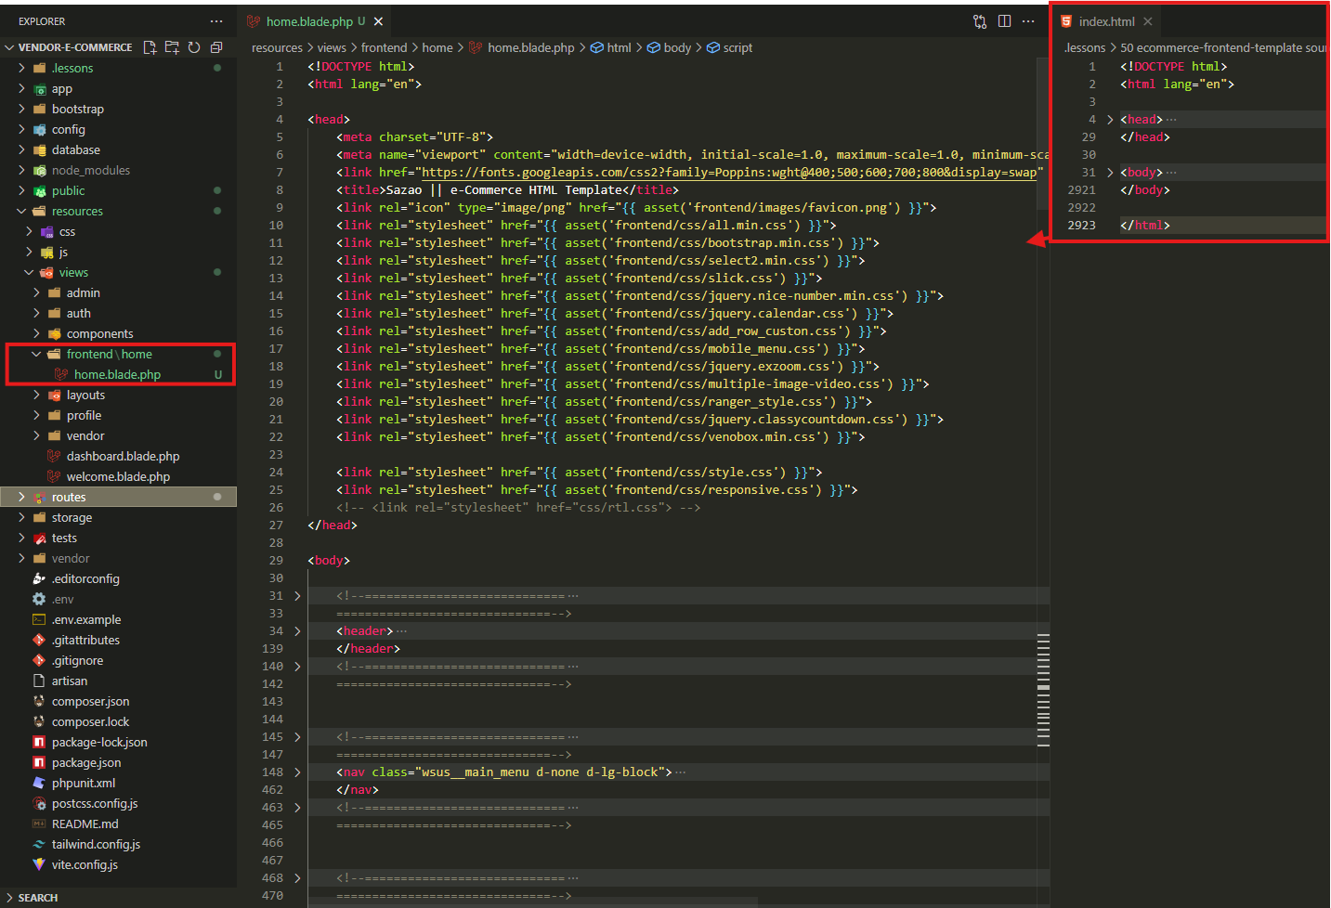
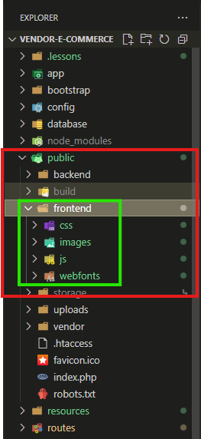
Bu dərs frontu konfiqurasiya edəcəyik.
1) ecommerce-frontend-template\index.html templatetinin html elementlərini `resources\views\frontend\home\home.blade.php` adında fayl yaradaraq həmin bu fayla köçürürük.
2) FRONT üçün istifadə ediləcək css, js və.s
fayllarını, `public` qovluğuna köçürürük.
3) home.blade.php faylında css və js fayllarının yolunu
asset() metodu ilə təyin edirik.

Slide 2
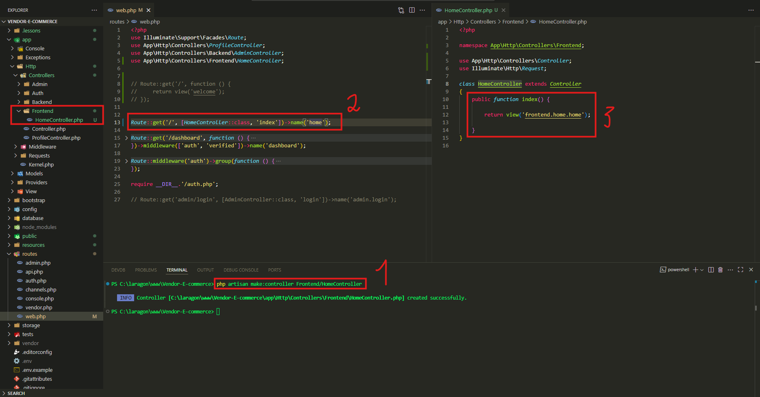
` resources\views\frontend\home\home.blade.php ` şablonunu işə salmaq üçün, ROUTE və CONTROLLER -imizi yaradırıq.

Slide 3
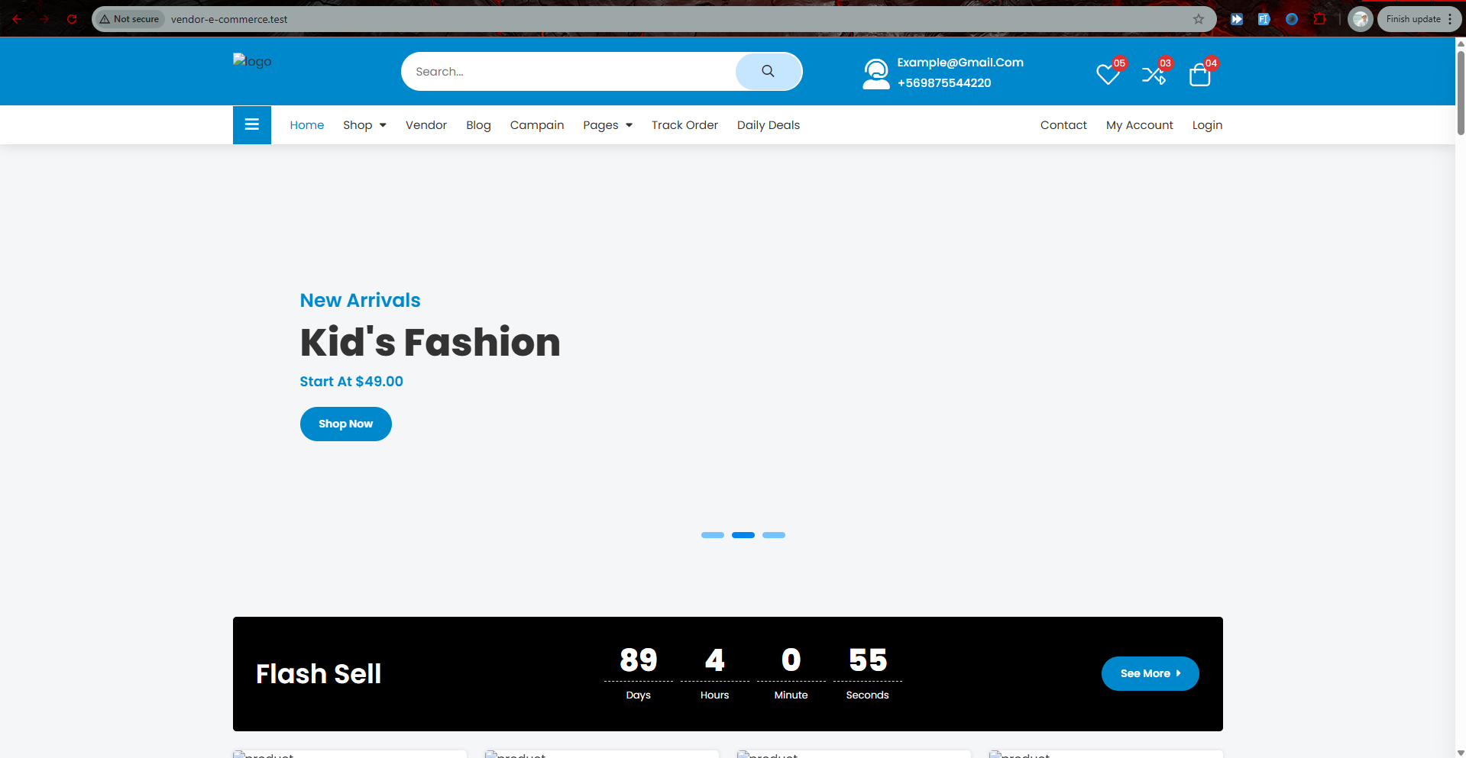
Nəticə.

Slide 4
.

Slide 5
.

Slide 6
.

